Slide 1
Node Js
Instructor:

Slide 2

Node Js
Es un entorno en tiempo de ejecución basado en JavaScript y en el motor Chrome V8 de Google.

Slide 3


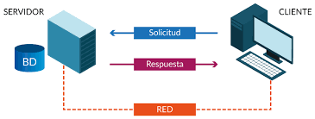
Arquitectura Cliente-Servidor
Motor V8

Slide 4

Ventajas de NodeJs
El motor V8 de JavaScript utilizado en Google Chrome es rápido y puede ejecutar miles de instrucciones por segundo.
Node.js fomenta un estilo de codificación asíncrono que hace código más rápido para gestionar la concurrencia y evitar problemas de multihilo.
Debido a su popularidad, JavaScript ofrece a Node.js acceso a muchas bibliotecas útiles y por supuesto, Node.js nos proporciona la capacidad de compartir código entre el navegador y el servidor, ya que ambos utilizan código JavaScript.

Slide 5
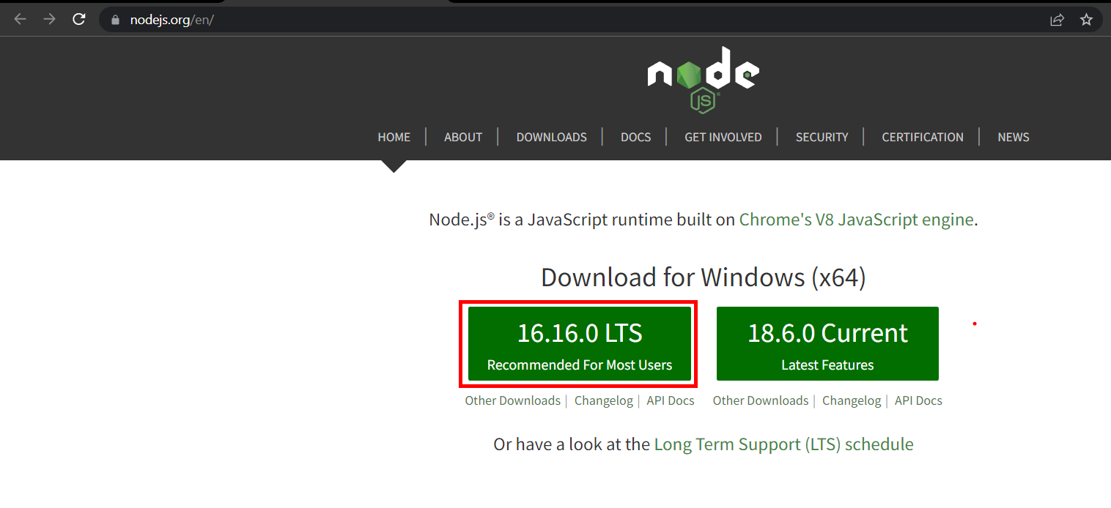

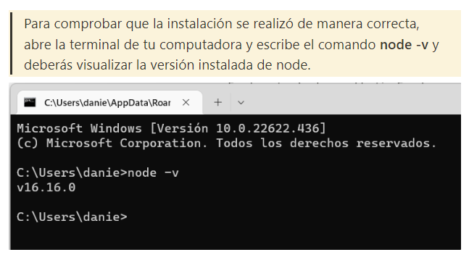
Instalaciones
Herramientas necesarias.

Slide 6
Javascript
Las funciones flecha son funciones anónimas con una sintaxis más compacta y que aparte de la diferencia en la sintaxis también tienen algunas peculiaridades como que no vinculan su propio this o que no se pueden usar como constructores.
Funciones flecha
Callback
Promesas
Async Await
Un callback (llamada de vuelta) es una función que recibe como argumento otra función y la ejecuta.
Una Promise (promesa en castellano) es un objeto que representa la terminación o el fracaso de una operación asíncrona.
La finalidad de las funciones async/await es simplificar el comportamiento del uso síncrono de promesas y realizar algún comportamiento específico en un grupo de Promises.

Slide 7

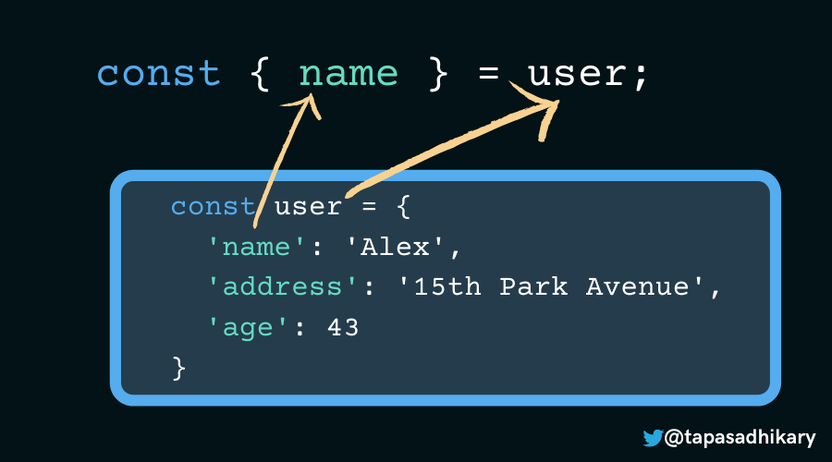
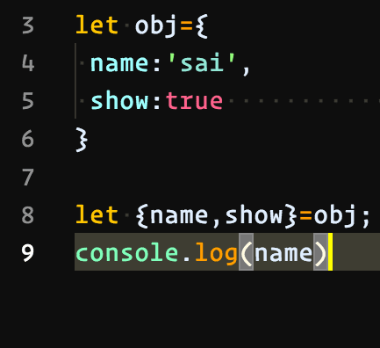
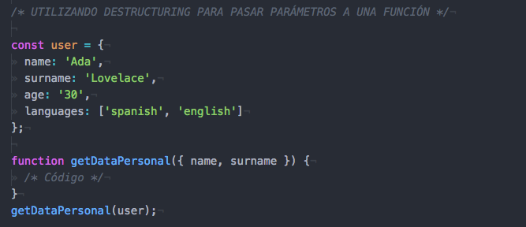
La desestructuración ( destructuring ) es una téchica utilizada para extraer y declarar varias variables a la vez. Podemos aplicar esta técnica a arrays, objetos, y a otras dos tipos de estructuras nuevas en ES6: maps y sets.

Slide 8
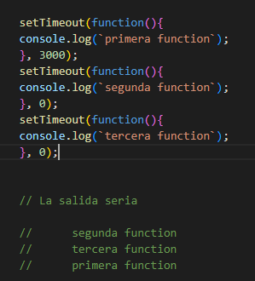
Node Js
Ciclo de eventos
El bucle de eventos es un bucle concurrente asincrónico, sin bloqueo y de un solo subproceso.
Ciclo de vida

Slide 9
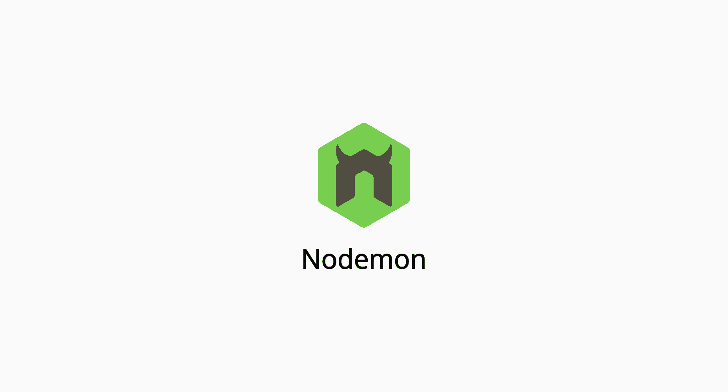
Instalación:
npm install -g nodemon
Nodemon es una herramienta que ayuda a desarrollar aplicaciones basadas en Node.js al reiniciar automáticamente la aplicación del nodo cuando se detectan cambios en los archivos del directorio.

Slide 10
Para las diapositivas con fondo de color naranja, es recomendable colocar la versión blanca del logo de la marca externa.
Marca externa

